Slide 1


WORK REPORT
BUSSINESS WORK REPORT
第一小组
课题调研汇报
汇报人：林喆羽

Slide 2

前期总结
01

Slide 3

前期总结
在树莓派嵌入式平台上成功搭建简易服务器，实现摄像头画面的传输，
摄像头
通过内网穿透，借助服务器实现摄像头画面在公网的安全传输。
网络与通信

Slide 4
项目进展
02

Slide 5
项目进展
1
加密部分
硬件部分
2
实现了一个基于国密SM4算法的视频流加密方案。方案采用了高安全性、高性能和对错误的鲁棒性的CRT加密模式，从而实现对视频数据的实时、连续加密。在完成算法核心代码与加密框架的开发后，为全面评估方案，我们构建了系统的测试环境，设计了涵盖功能正确性、处理效率及鲁棒性在内的多组测试用例。样例均通过测试，有效满足了实际应用中对视频流安全传输的需求。
集成视频流加密功能，在视频服务器端集成加密模块，对分发的直播流进行实时加密；在客户端集成对应的解密模块，实现数据的实时解密与播放。这套机制确保了视频内容从信源（服务器）到信宿（客户端）的整个传输过程中始终保持密文状态，有效抵御了中间人攻击和流量窃听，满足了高安全级别的通信需求。

Slide 6
具体实现
03

Slide 7
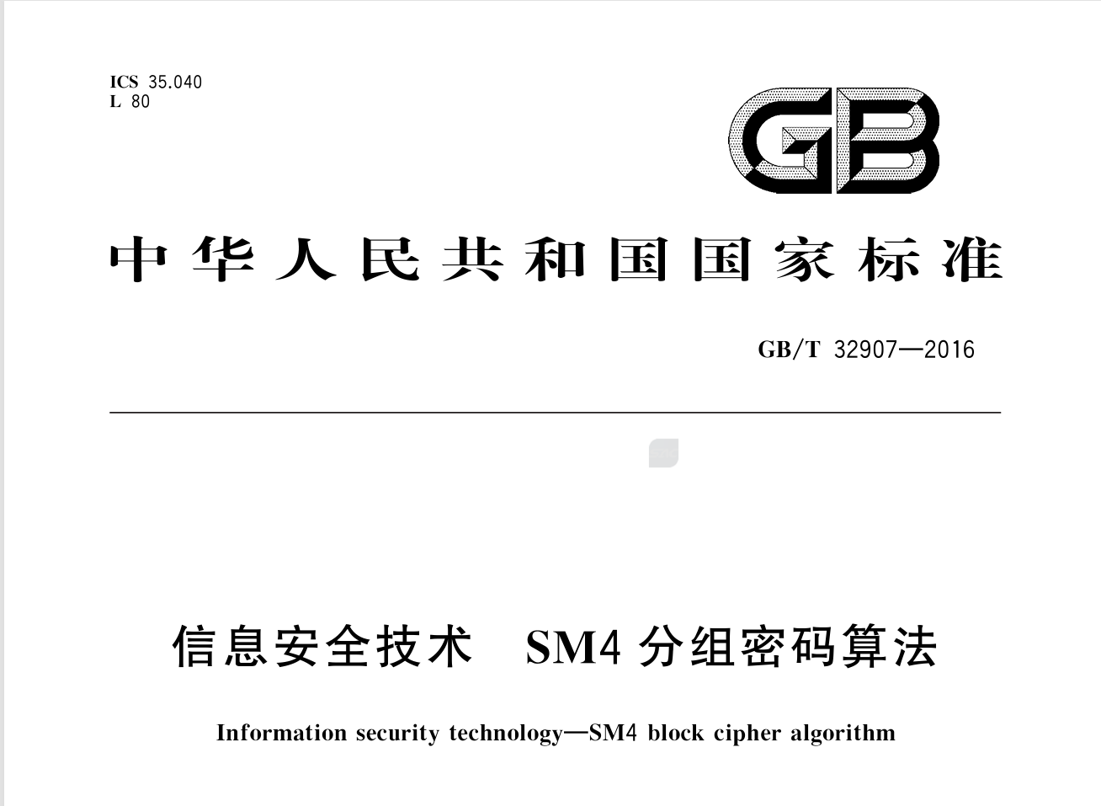
1.SM4国密算法原理
算法概述
SM4分组密码算法（原GB/T 32907-2016） 是中国国家标准规定的一种商用分组密码算法。它是一种迭代式分组密码，采用非线性迭代结构。
核心参数
在深入了解其原理之前，首先要掌握它的几个关键参数：
分组长度 (Block Length): 128比特 (bits)。SM4一次只能处理128比特的数据块。
密钥长度 (Key Length): 128比特 (bits)。
迭代轮数 (Rounds): 32轮。加密和密钥扩展都执行32轮迭代。
基本运算单位 (Word): 32比特。因此，一个128比特的分组可以被视为4个32比特的“字”。

Slide 8
1.SM4国密算法原理
1.1 准备工作
输入： 128比特的明文 P。
分组： 将 P 视为4个32比特的字，记为 (X_0, X_1, X_2, X_3)。
轮密钥： 128比特的加密密钥 MK 通过“密钥扩展算法”（见第4节）生成32个32比特的轮密钥 (rk_0, rk_1, ..., rk_31)。
1.2 循环
X_{i+4} = F(X_i, X_{i+1}, X_{i+2}, X_{i+3}, rk_i)
1.3 轮函数 F
F(X_0, X_1, X_2, X_3, rk) = X_0 ⊕ T(X_1 ⊕ X_2 ⊕ X_3 ⊕ rk)
T(.) = L(τ(.))
1.4 反序变换
(Y_0, Y_1, Y_2, Y_3) = R(X_32, X_33, X_34, X_35) = (X_35, X_34, X_33, X_32)

Slide 9
1.SM4国密算法原理
2. 密钥扩展算法
2.1 原始密钥 MK 与系统参数 FK 异或，得到 (K_0, K_1, K_2, K_3)
2.2 rk_i = K_{i+4} = K_i ⊕ T'(K_{i+1} ⊕ K_{i+2} ⊕ K_{i+3} ⊕ CK_i)
2.3 `L'`： `L'(B) = B ⊕ (B <<< 13) ⊕ (B <<< 23)`
3.
解密算法和加密算法的算法结构是完全相同的，唯一的区别在于轮密钥的使用顺序 。

Slide 10
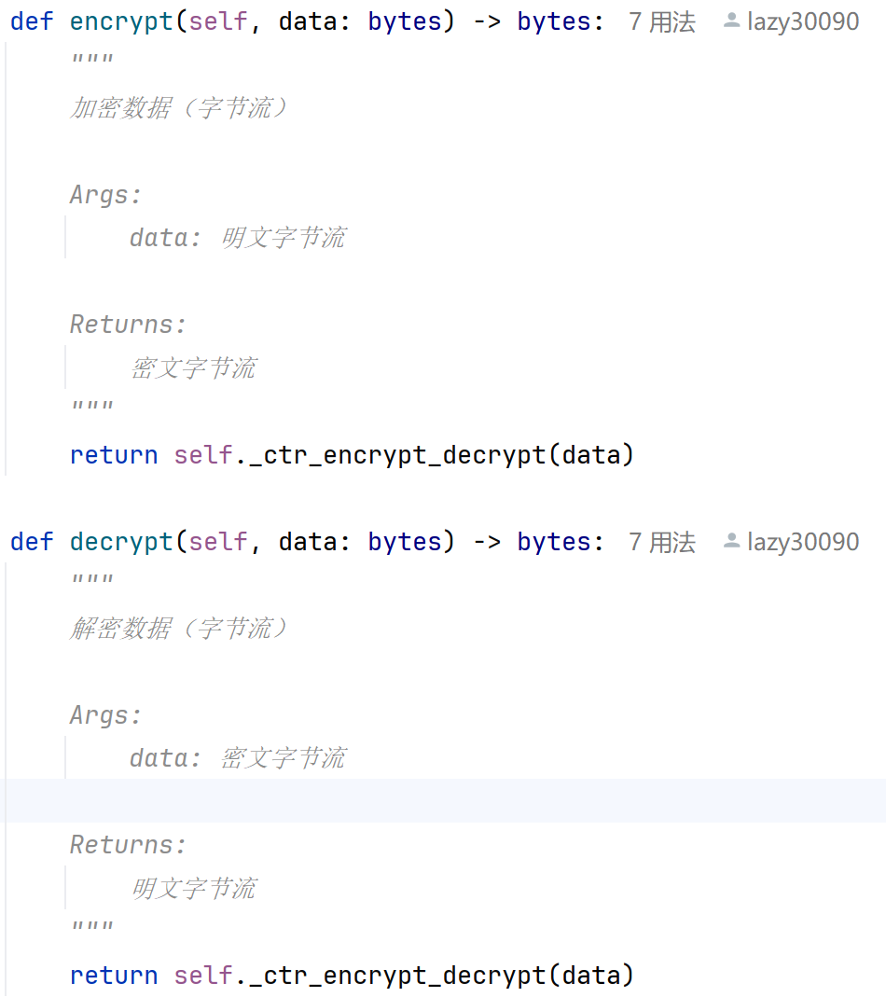
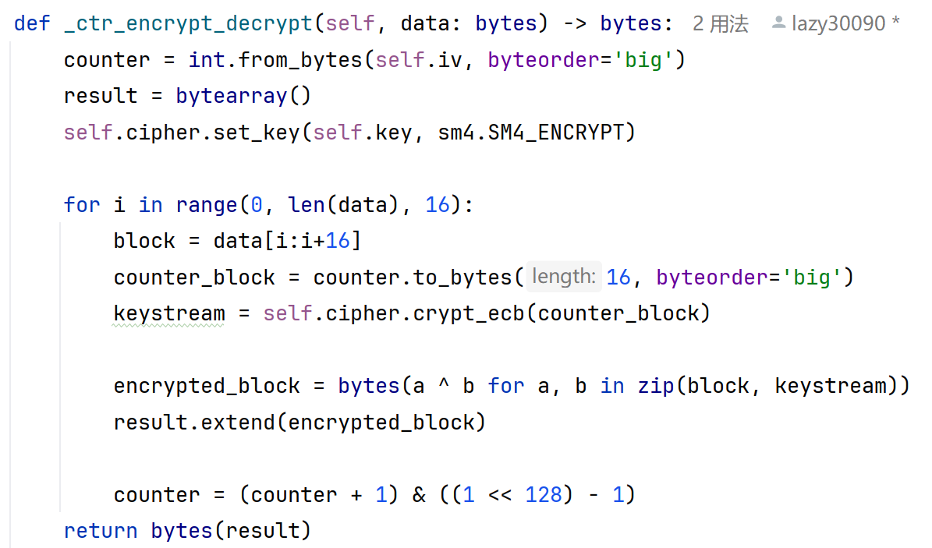
2. 函数调用
2.代码实现
sm4_project/
├── SM4_Encryptor.py
├── test_sm4.py
└── video_encrypt_demo.py
加密时：密文 = 明文 XOR 密钥流
解密时：明文 = 密文 XOR 密钥流
A XOR B XOR B = A
1. 主函数实现

Slide 11
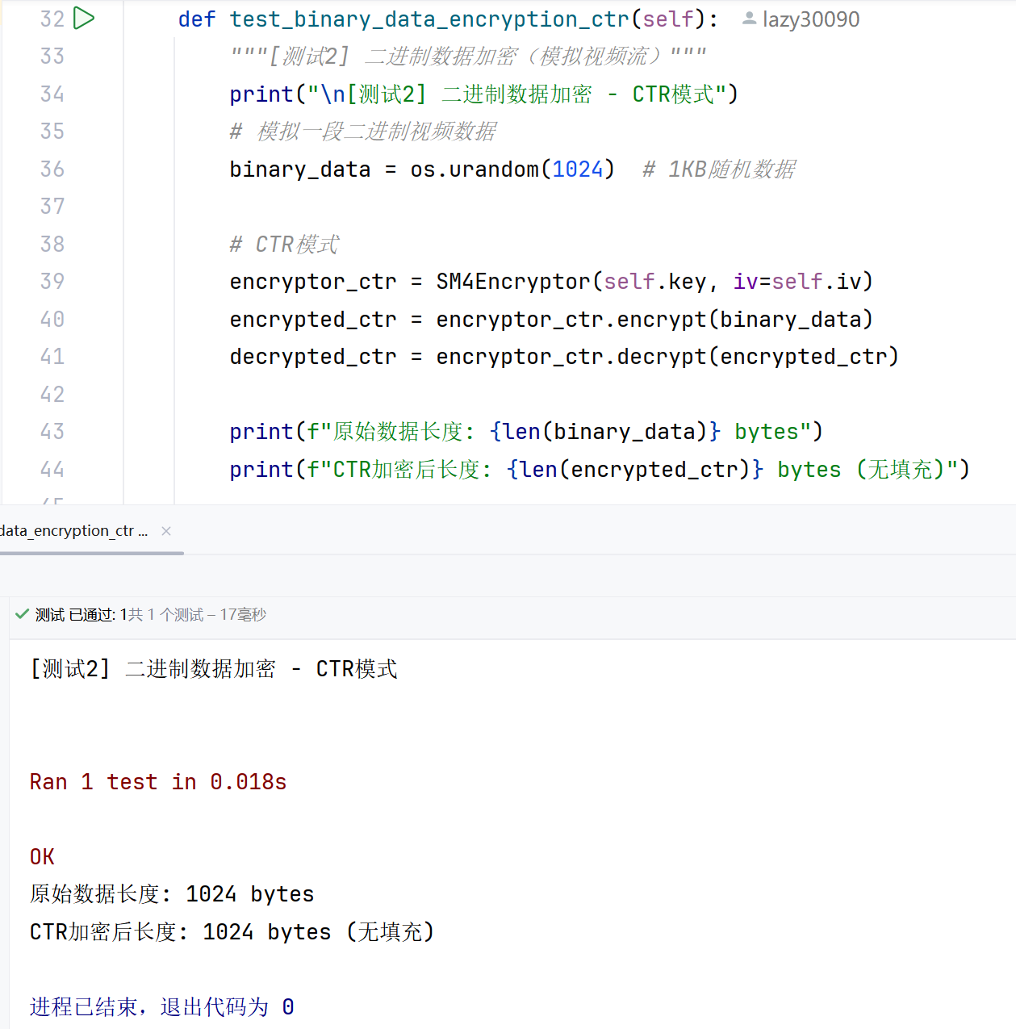
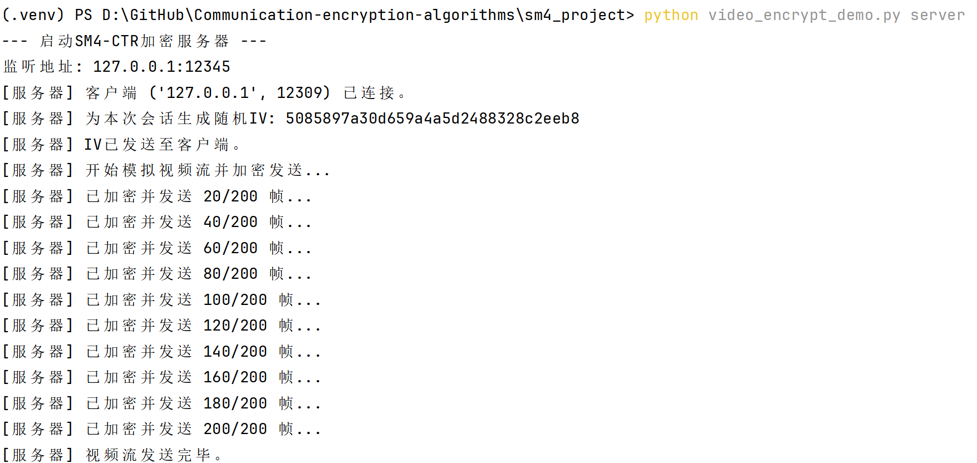
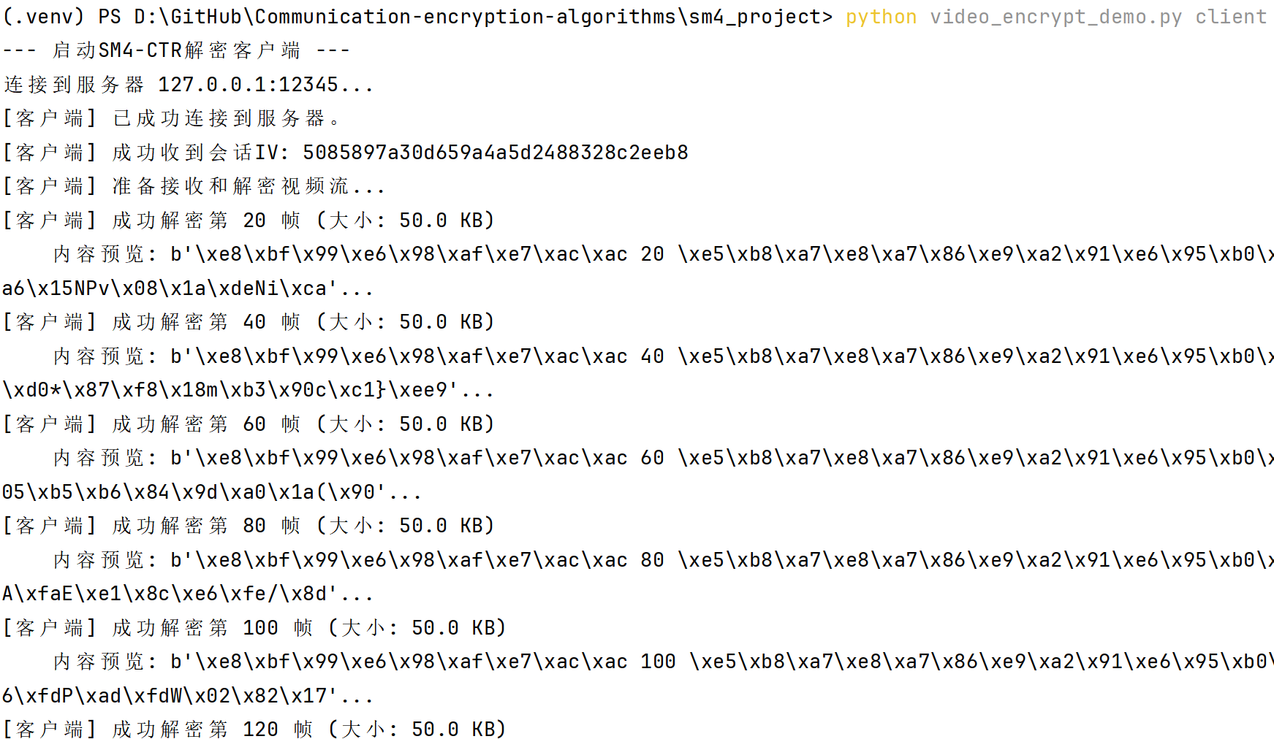
3.测试及结果

Slide 12
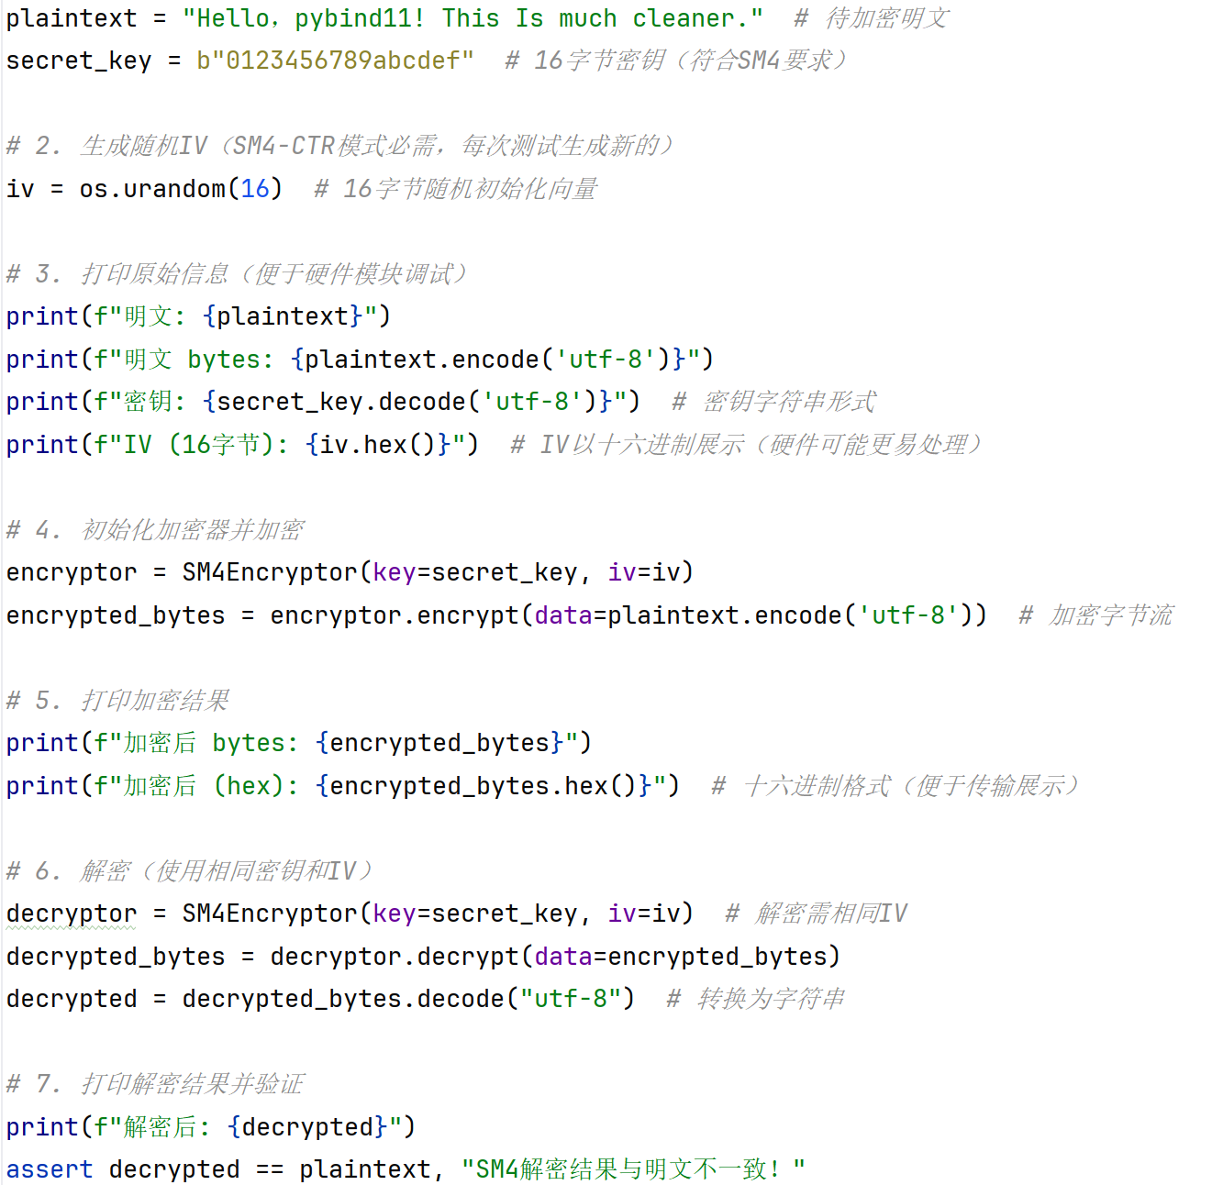
3.测试及结果

Slide 13
4.后续优化
CTR + HMAC-SM3认证实现更接近现代加密方式的SM4-GCM 模式
GCM (Galois/Counter Mode) 是目前行业内的黄金标准。
它本质上就是 CTR 模式 + 认证（防篡改）。

Slide 14
硬件集成
04

Slide 15
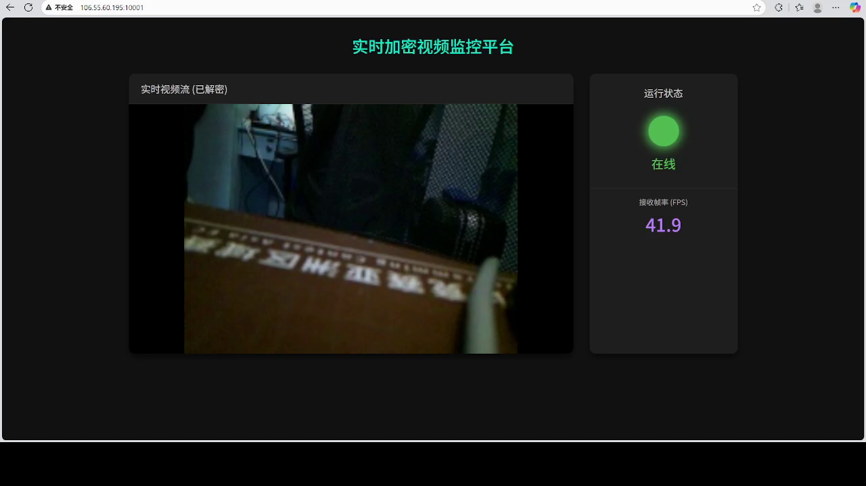
运行demo

Slide 16
后续计划
05

Slide 17
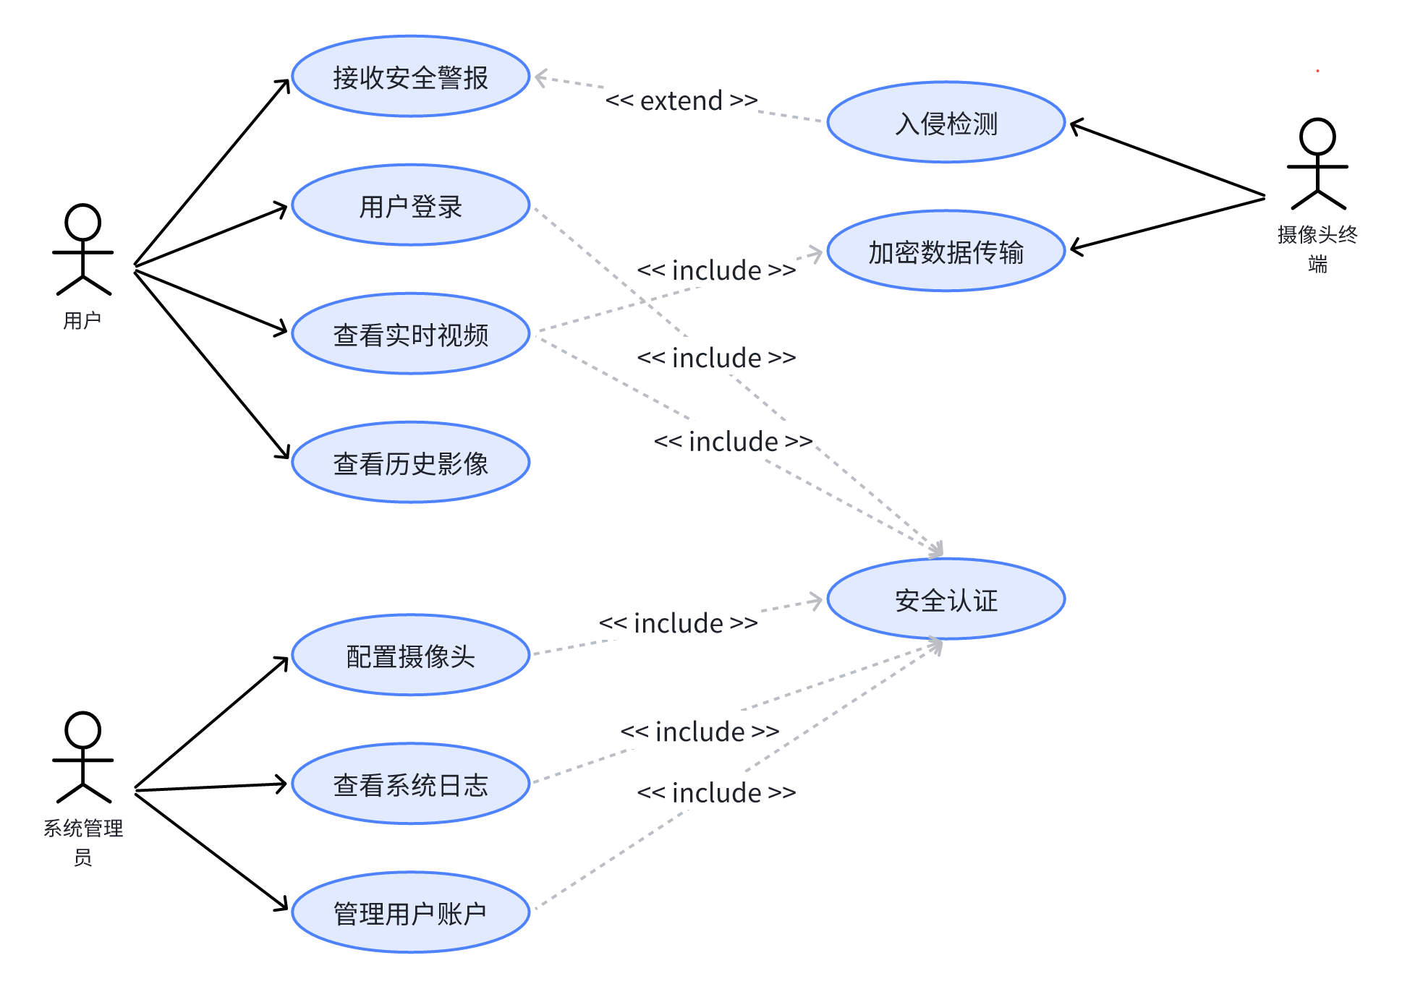
后续计划
1.修正并完善现已实现功能，如视频流加密、数据传输通信效率、摄像头图像采集效果...
2.加强现有功能拓展性，如添加用户、管理员安全认证，云存储等功能
3.添加额外功能，如红外检测等

